Slide 1
MySQL篇

Slide 2

定位慢查询
存储引擎
SQL执行计划
索引底层数据结构
优化
索引
聚簇和非聚簇索引
SQL优化经验
索引创建原则
索引失效场景
事务相关
事务特性
隔离级别
MVCC
其他面试题
主从同步原理
分库分表

Slide 3
MySQL-优化
定位慢查询
存储引擎
SQL执行计划
索引底层数据结构
索引
聚簇和非聚簇索引
SQL优化经验
索引创建原则
索引失效场景

Slide 4

在MySQL中，如何定位慢查询?
聚合查询
多表查询
表数据量过大查询
深度分页查询
表象：页面加载过慢、接口压测响应时间过长（超过1s）

Slide 5
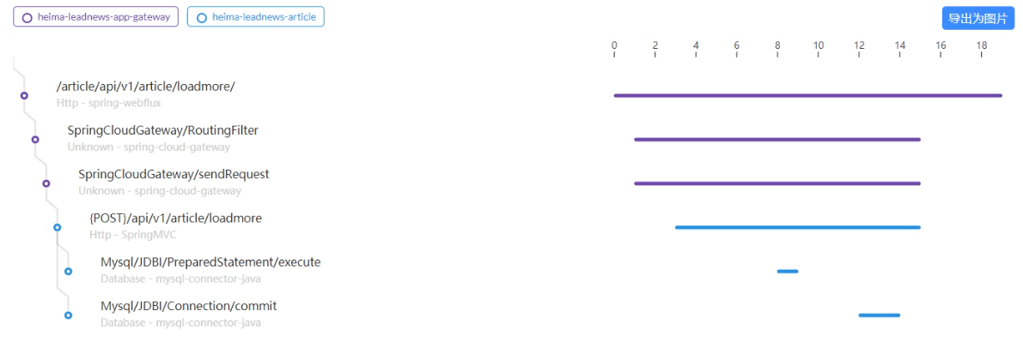
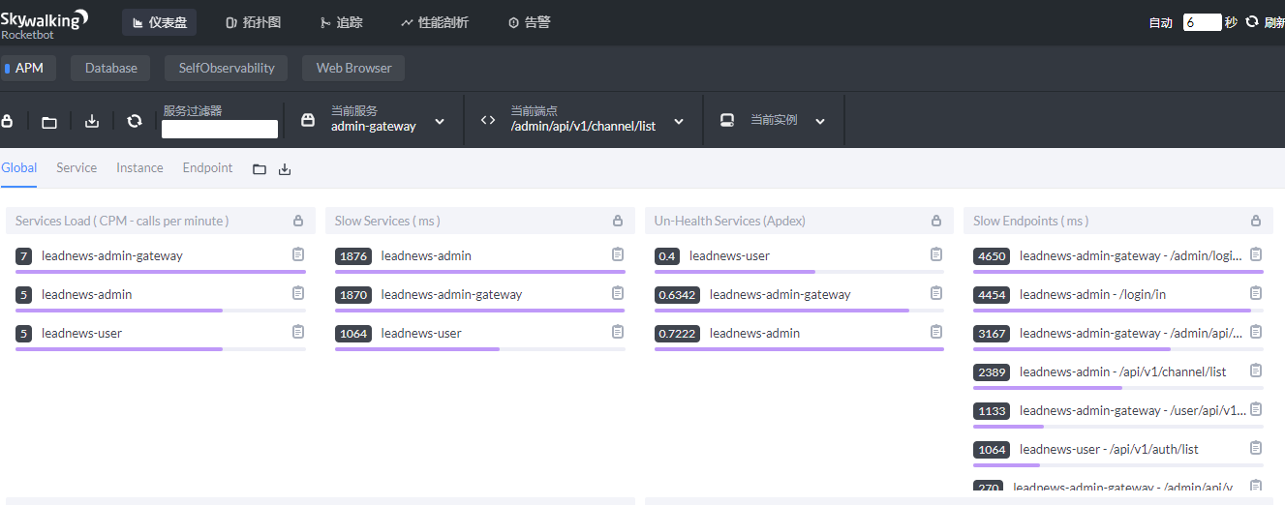
如何定位慢查询 ?
方案一：开源工具
调试工具：Arthas
运维工具：Prometheus 、Skywalking
访问越慢的接口在越前面
追踪功能

Slide 6
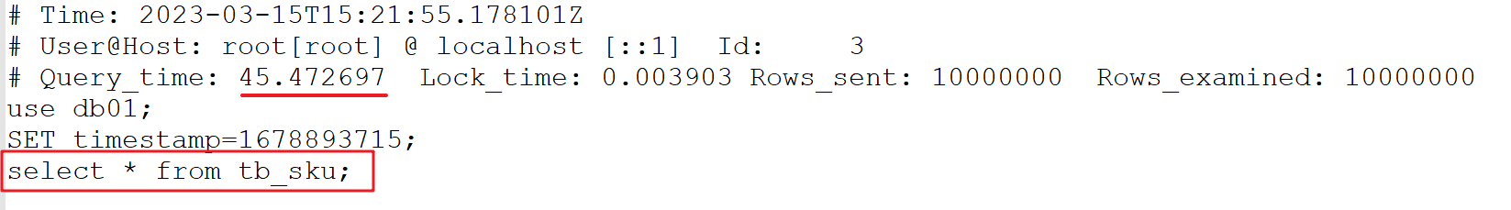
如何定位慢查询 ?
方案二：MySQL自带慢日志
慢查询日志记录了所有执行时间超过指定参数（long_query_time，单位：秒，默认10秒）的所有SQL语句的日志
如果要开启慢查询日志，需要在MySQL的配置文件（/etc/my.cnf）中配置如下信息：
# 开启MySQL慢日志查询开关 slow_query_log=1 # 设置慢日志的时间为2秒，SQL语句执行时间超过2秒，就会视为慢查询，记录慢查询日志 long_query_time=2
配置完毕之后，通过以下指令重新启动MySQL服务器进行测试，查看慢日志文件中记录的信息 /var/lib/mysql/localhost-slow.log。

Slide 7
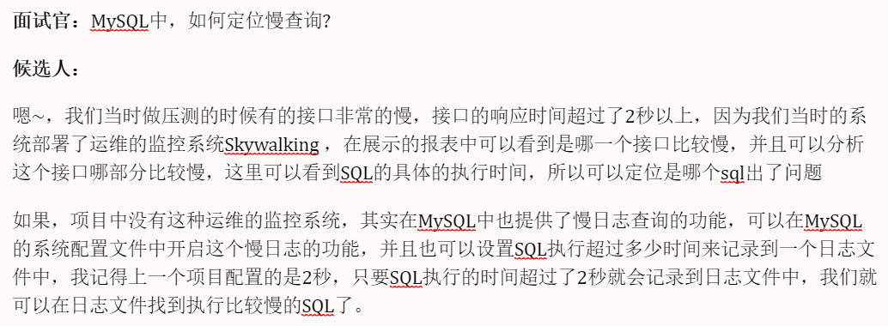
如何定位慢查询?
介绍一下当时产生问题的场景（我们当时的一个接口测试的时候非常的慢，压测的结果大概5秒钟）
我们系统中当时采用了运维工具（ Skywalking ），可以监测出哪个接口，最终因为是sql的问题
在mysql中开启了慢日志查询，我们设置的值就是2秒，一旦sql执行超过2秒就会记录到日志中（调试阶段）

Slide 8
如何定位慢查询?
介绍一下当时产生问题的场景（我们当时的一个接口测试的时候非常的慢，压测的结果大概5秒钟）
我们系统中当时采用了运维工具（ Skywalking ），可以监测出哪个接口，最终因为是sql的问题
在mysql中开启了慢日志查询，我们设置的值就是2秒，一旦sql执行超过2秒就会记录到日志中（调试阶段）
那这个SQL语句执行很慢, 如何分析呢？
聚合查询 索引优化、缓存
多表查询 优化sql：索引优化、连接方式、使用缓存
表数据量过大查询 添加索引
深度分页查询 覆盖索引，避免回表
SQL执行计划（找到慢的原因）

Slide 9
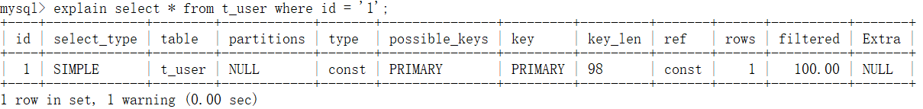
一个SQL语句执行很慢, 如何分析
可以采用EXPLAIN 或者 DESC命令获取 MySQL 如何执行 SELECT 语句的信息
语法：
- 直接在select语句之前加上关键字 explain / desc EXPLAIN SELECT 字段列表 FROM 表名 WHERE 条件 ;

Slide 10
一个SQL语句执行很慢, 如何分析
possible_key 当前sql可能会使用到的索引
key 当前sql实际命中的索引
key_len 索引占用的大小
Extra 额外的优化建议
通过它们两个查看是否可能会命中索引
Extra | 含义
Using where; Using Index | 查找使用了索引，需要的数据都在索引列中能找到，不需要回表查询数据
Using index condition | 查找使用了索引，但是需要回表查询数据

Slide 11
一个SQL语句执行很慢, 如何分析
type 这条sql的连接的类型，性能由好到差为NULL、system、const、eq_ref、ref、range、 index、all
system：查询系统中的表
const：根据主键查询
eq_ref：主键索引查询或唯一索引查询
ref：索引查询
range：范围查询
index：索引树扫描
all：全盘扫描

Slide 12
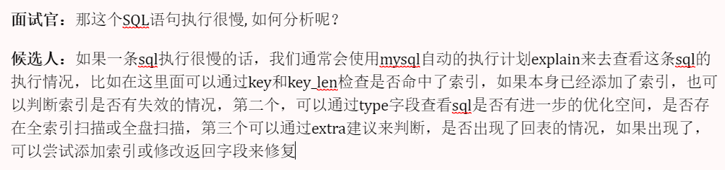
那这个SQL语句执行很慢, 如何分析呢？
可以采用MySQL自带的分析工具 EXPLAIN
通过key和key_len检查是否命中了索引（索引本身存在是否有失效的情况）
通过type字段查看sql是否有进一步的优化空间，是否存在全索引扫描或全盘扫描
通过extra建议判断，是否出现了回表的情况，如果出现了，可以尝试添加索引或修改返回字段来修复

Slide 13
MYSQL支持的存储引擎有哪些, 有什么区别 ?
存储引擎就是存储数据、建立索引、更新/查询数据等技术的实现方式 。存储引擎是基于表的，而不是基于库的，所以存储引擎也可被称为表类型。
特性 | MyISAM | InnoDB | MEMORY
事务安全 | 不支持 | 支持 | 不支持
锁机制 | 表锁 | 表锁/行锁 | 表锁
外键 | 不支持 | 支持 | 不支持
MySQL体系结构
InnoDB存储的特点

Slide 14
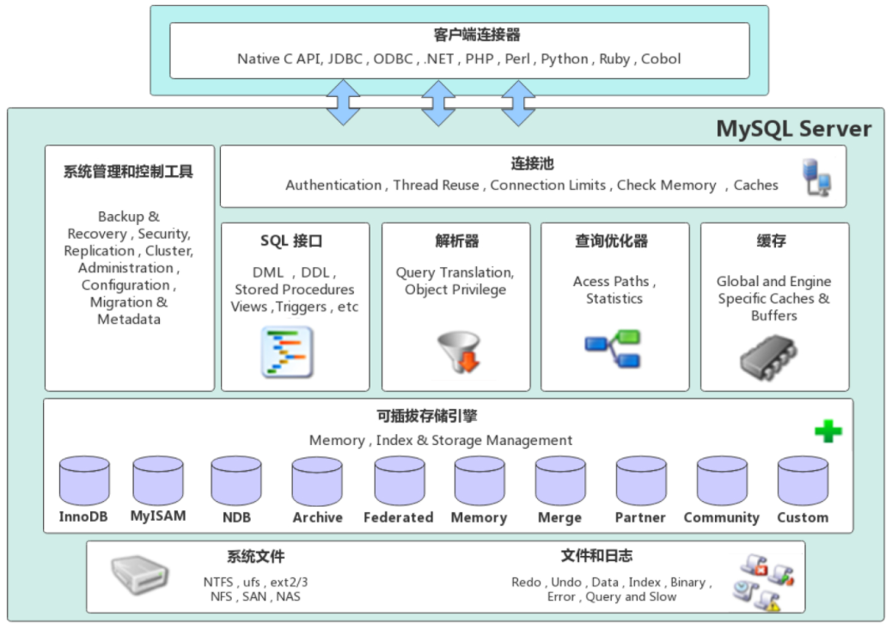
MySQL体系结构
连接层
服务层
引擎层
存储层

Slide 15
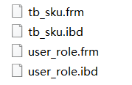
存储引擎特点
InnoDB
介绍
InnoDB是一种兼顾高可靠性和高性能的通用存储引擎，在 MySQL 5.5 之后，InnoDB是默认的 MySQL 存储引擎。
特点
DML操作遵循ACID模型，支持
，提高并发访问性能
支持 FOREIGN KEY约束，保证数据的完整性和正确性
文件
xxx.ibd：xxx代表的是表名，innoDB引擎的每张表都会对应这样一个表空间文件，存储该表的表结构（frm、sdi）、数据和索引。
xxx.frm 存储表结构（MySQL8.0时，合并在表名.ibd中）
事务
行级锁
外键
Notes:
ibd2sdi --dump-file=D:/account.txt account.ibd

Slide 16
MYSQL支持的存储引擎有哪些, 有什么区别 ?
在mysql中提供了很多的存储引擎，比较常见有InnoDB、MyISAM、Memory
InnoDB存储引擎是mysql5.5之后是默认的引擎，它支持事务、外键、表级锁和行级锁
MyISAM是早期的引擎，它不支持事务、只有表级锁、也没有外键，用的不多
Memory主要把数据存储在内存，支持表级锁，没有外键和事务，用的也不多
存储引擎在mysql的体系结构哪一层，主要特点是什么
MySQL体系结构
InnoDB存储的特点

Slide 17
索引在项目中的使用方式
一是验证你的项目场景的真实性，二是为了作为深入发问的切入点
缓存
分布式锁
消息队列、延迟队列
… …

Slide 18
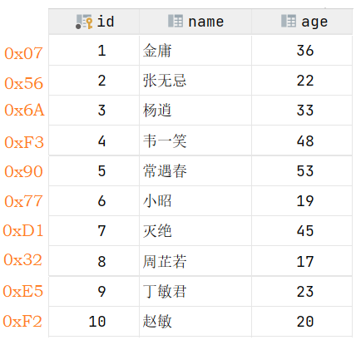
了解过索引吗？（什么是索引）
索引（index）是帮助MySQL高效获取数据的数据结构(有序)。在数据之外，数据库系统还维护着满足特定查找算法的数据结构（B+树），这些数据结构以某种方式引用（指向）数据， 这样就可以在这些数据结构上实现高级查找算法，这种数据结构就是索引。
36
22
48
19
33
45
53
17
20
23
索引的底层数据结构了解过嘛 ?
二叉树
B+树
红黑树
B树

Slide 19
数据结构对比
MySQL默认使用的索引底层数据结构是B+树。再聊B+树之前，我们先聊聊二叉树和B树
二叉树：不稳定
红黑树：数量大的话会变得很高，效率也不高
二叉搜索树
最坏的二叉树
红黑树
36
36
23
22
48
34
20
34
33
19
33
45
53
19
22
33
36
23
17
22

Slide 20
数据结构对比
B-Tree，B树是一种多叉路衡查找树，相对于二叉树，B树每个节点可以有多个分支，即多叉。
以一颗最大度数（max-degree）为5(5阶)的b-tree为例，那这个B树每个节点最多存储4个key
数据
20
30
62
89
指针
10
15
18
23
25
28
34
56
58
64
78
88
92
96
98
3
4
11
12
13
16
17
19
20

Slide 21
数据结构对比
B+Tree是在BTree基础上的一种优化，使其更适合实现外存储索引结构，InnoDB存储引擎就是用B+Tree实现其索引结构
只有最后一行存储数据，
38
67
键值
数据
指针
16
29
55
58
90
94
6
12
16
18
29
34
38
45
55
56
58
62
67
87
90
92
94
98
B树与B+树对比:
①：磁盘读写代价B+树更低；②：查询效率B+树更加稳定；③：B+树便于扫库和区间查询
非叶子节点不存储数据 都要到叶子节点找到数据 双向指针 可以一次找到从6-38的数据

Slide 22
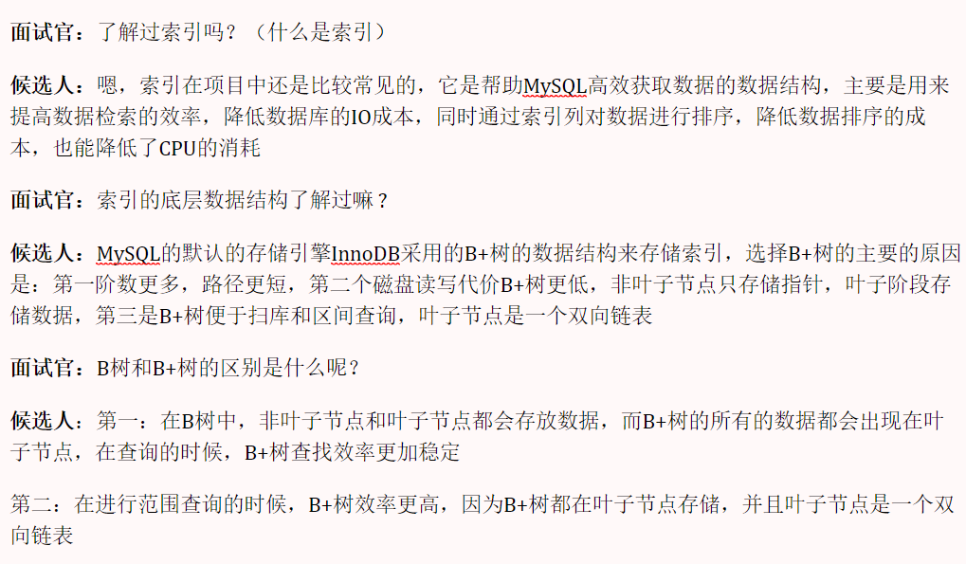
了解过索引吗？（什么是索引）
索引（index）是帮助MySQL高效获取数据的数据结构(有序)
提高数据检索的效率，降低数据库的IO成本（不需要全表扫描）
通过索引列对数据进行排序，降低数据排序的成本，降低了CPU的消耗
索引的底层数据结构了解过嘛 ?
MySQL的InnoDB引擎采用的B+树的数据结构来存储索引
阶数更多，路径更短
磁盘读写代价B+树更低，非叶子节点只存储指针，叶子阶段存储数据
B+树便于扫库和区间查询，叶子节点是一个双向链表

Slide 23
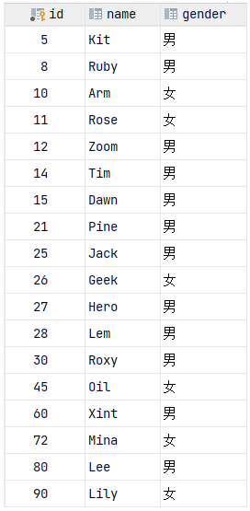
什么是聚簇索引什么是非聚簇索引 ?
什么是聚集索引，什么是二级索引（非聚集索引）
什么是回表？
分类 | 含义 | 特点
聚集索引(Clustered Index) | 将数据存储与索引放到了一块，索引结构的叶子节点保存了行数据 | 必须有,而且只有一个
二级索引(Secondary Index) | 将数据与索引分开存储，索引结构的叶子节点关联的是对应的主键 | 可以存在多个
聚集索引选取规则:
如果存在主键，主键索引就是聚集索引。
如果不存在主键，将使用第一个唯一（UNIQUE）索引作为聚集索引。
如果表没有主键，或没有合适的唯一索引，则InnoDB会自动生成一个rowid作为隐藏的聚集索引。

Slide 24
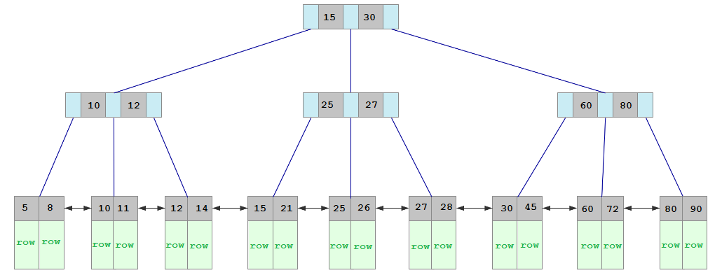
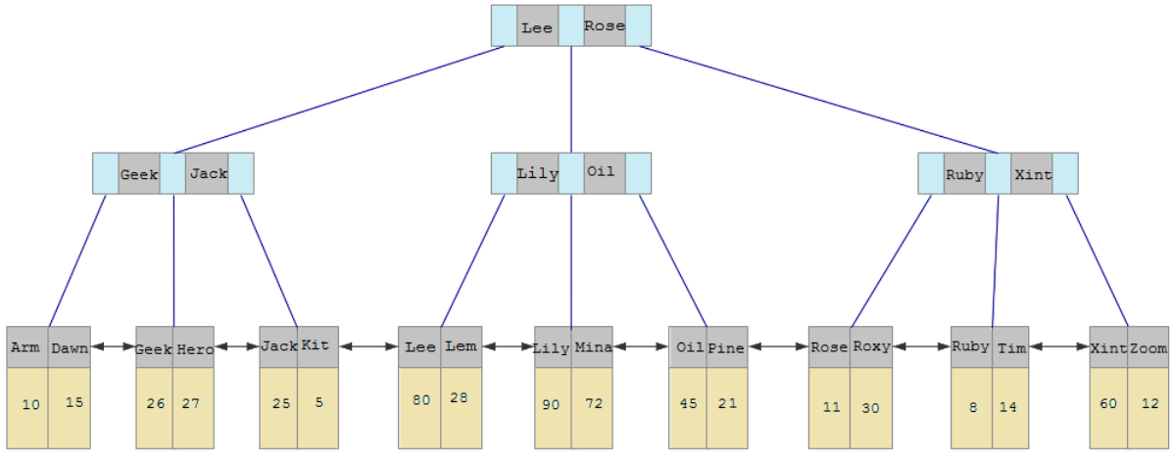
什么是聚簇索引和非聚簇索引 ?
聚集索引
二级索引

Slide 25
回表查询
select * from user where name = ‘Arm’;
聚集索引
回表查询
二级索引

Slide 26
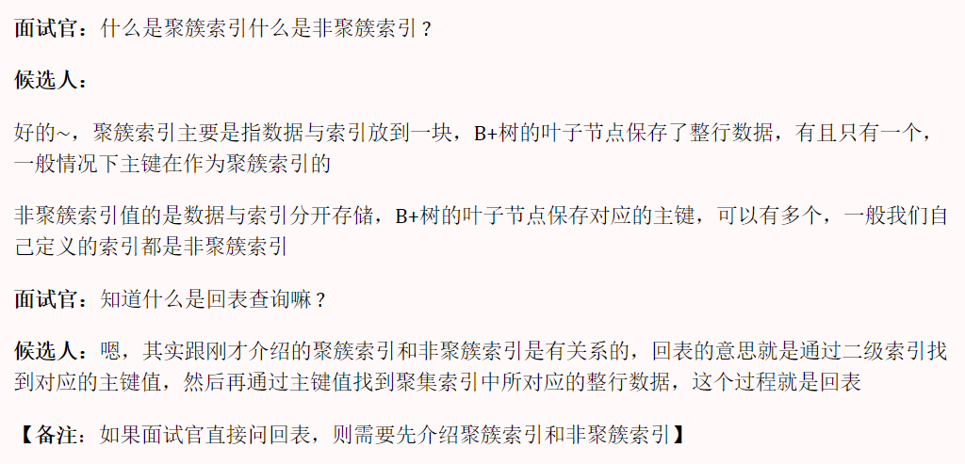
什么是聚簇索引什么是非聚簇索引 ?
聚簇索引（聚集索引）：数据与索引放到一块，B+树的叶子节点保存了整行数据，有且只有一个
非聚簇索引（二级索引）：数据与索引分开存储，B+树的叶子节点保存对应的主键，可以有多个
知道什么是回表查询嘛 ?
通过二级索引找到对应的主键值，到聚集索引中查找整行数据，这个过程就是回表

Slide 27
知道什么叫覆盖索引嘛 ?
覆盖索引是指查询使用了索引，并且需要返回的列，在该索引中已经全部能够找到 。
id | name | gender | createdate
2 | Arm | 1 | 2021-01-01
3 | Lily | 0 | 2021-05-01
5 | Rose | 0 | 2021-02-14
6 | Zoo | 1 | 2021-06-01
8 | Doc | 1 | 2021-03-08
11 | Lee | 1 | 2020-12-03
id为主键，默认是主键索引
name字段为普通索引
覆盖索引
select * from tb_user where id = 1
select id，name from tb_user where name = ‘Arm’
select id，name，gender from tb_user where name = ‘Arm’
覆盖索引
非覆盖索引(需要回表查询)

Slide 28
覆盖索引
覆盖索引是指 查询使用了索引，并且需要返回的列，在该索引中已经全部能够找到 。
id | name | gender | createdate
2 | Arm | 1 | 2021-01-01
3 | Lily | 0 | 2021-05-01
5 | Rose | 0 | 2021-02-14
6 | Zoo | 1 | 2021-06-01
8 | Doc | 1 | 2021-03-08
11 | Lee | 1 | 2020-12-03
5
8
聚集索引(id)
2
3
5
6
8
11
row
row
row
row
row
row
row
select * from tb_user where id = 2 ;
Lee
Rose
辅助索引(name)
Arm
Arm
Doc
Lee
Lily
Rose
Zoo
2
2
8
11
3
5
6

Slide 29
覆盖索引
覆盖索引是指 查询使用了索引，并且需要返回的列，在该索引中已经全部能够找到 。
id | name | gender | createdate
2 | Arm | 1 | 2021-01-01
3 | Lily | 0 | 2021-05-01
5 | Rose | 0 | 2021-02-14
6 | Zoo | 1 | 2021-06-01
8 | Doc | 1 | 2021-03-08
11 | Lee | 1 | 2020-12-03
5
8
聚集索引(id)
2
3
5
6
8
11
row
row
row
row
row
row
row
select * from tb_user where id = 2 ;
Lee
Rose
select id, name from tb_user where name = ‘Arm’ ;
辅助索引(name)
Arm
Arm
Doc
Lee
Lily
Rose
Zoo
2
2
8
11
3
5
6

Slide 30
覆盖索引
覆盖索引是指 查询使用了索引，并且需要返回的列，在该索引中已经全部能够找到 。
id | name | gender | createdate
2 | Arm | 1 | 2021-01-01
3 | Lily | 0 | 2021-05-01
5 | Rose | 0 | 2021-02-14
6 | Zoo | 1 | 2021-06-01
8 | Doc | 1 | 2021-03-08
11 | Lee | 1 | 2020-12-03
5
8
聚集索引(id)
2
3
5
6
8
11
row
row
row
row
row
row
row
select * from tb_user where id = 2 ;
Lee
Rose
回表 查询
select id, name from tb_user where name = ‘Arm’ ;
辅助索引(name)
Arm
Arm
Doc
Lee
Lily
Rose
Zoo
select id,name,gender from tb_user where name = ‘Arm’ ;
2
2
8
11
3
5
6
id=2

Slide 31
知道什么叫覆盖索引嘛 ?
覆盖索引是指查询使用了索引，返回的列，必须在索引中全部能够找到
使用id查询，直接走聚集索引查询，一次索引扫描，直接返回数据，性能高。
如果返回的列中没有创建索引，有可能会触发回表查询，尽量避免使用select *
MYSQL超大分页怎么处理 ?
可以使用覆盖索引解决

Slide 32
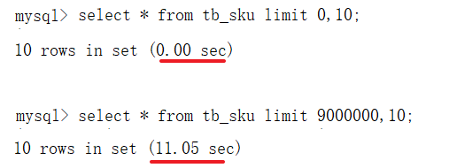
MYSQL超大分页处理
在数据量比较大时，如果进行limit分页查询，在查询时，越往后，分页查询效率越低。
我们一起来看看执行limit分页查询耗时对比：
因为，当在进行分页查询时，如果执行 limit 9000000,10 ，此时需要MySQL排序前9000010 记录，仅仅返回 9000000 - 9000010 的记录，其他记录丢弃，查询排序的代价非常大 。

Slide 33


MYSQL超大分页处理
优化思路: 一般分页查询时，通过创建 覆盖索引 能够比较好地提高性能，可以通过覆盖索引加子查询形式进行优化
select * from tb_sku t, (select id from tb_sku order by id limit 9000000,10) a where t.id = a.id;

Slide 34
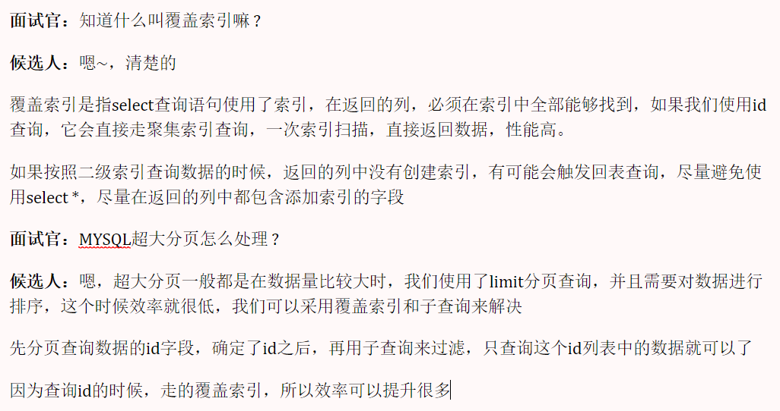
知道什么叫覆盖索引嘛 ?
覆盖索引是指查询使用了索引，返回的列，必须在索引中全部能够找到
使用id查询，直接走聚集索引查询，一次索引扫描，直接返回数据，性能高。
如果返回的列中没有创建索引，有可能会触发回表查询，尽量避免使用select *
MYSQL超大分页怎么处理 ?
问题：在数据量比较大时，limit分页查询，需要对数据进行排序，效率低
解决方案：覆盖索引+子查询

Slide 35
索引创建原则有哪些？
先陈述自己在实际的工作中是怎么用的
主键索引
唯一索引
根据业务创建的索引(复合索引)

Slide 36
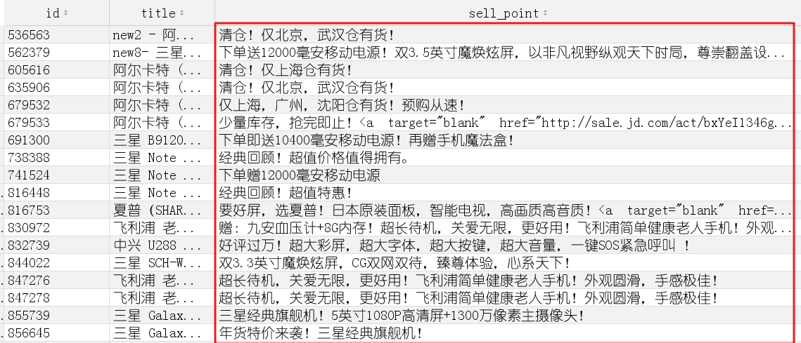
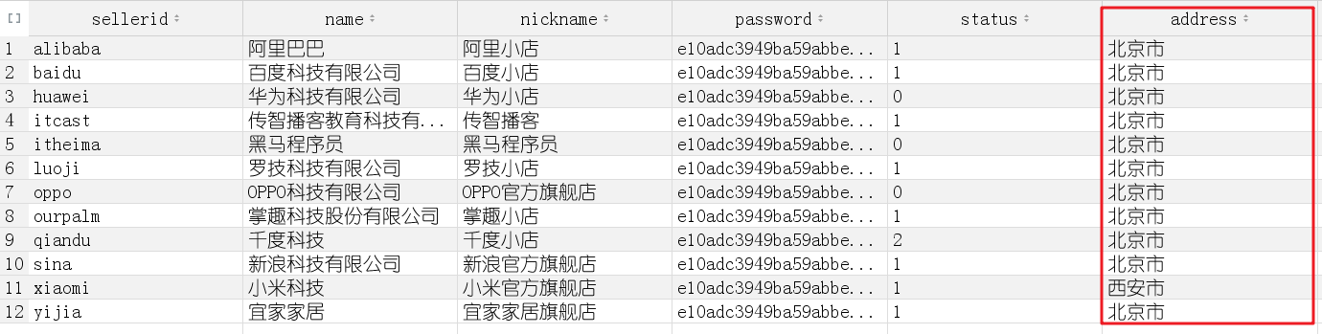
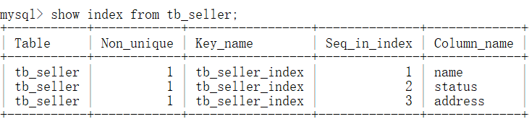
索引创建原则有哪些？
1). 针对于数据量较大，且查询比较频繁的表建立索引。
2). 针对于常作为查询条件（where）、排序（order by）、分组（group by）操作的字段建立索引。
3). 尽量选择区分度高的列作为索引，尽量建立唯一索引，区分度越高，使用索引的效率越高。
4). 如果是字符串类型的字段，字段的长度较长，可以针对于字段的特点，建立前缀索引。
5). 尽量使用联合索引，减少单列索引，查询时，联合索引很多时候可以覆盖索引，节省存储空间，避免回表，提高查询效率。
6). 要控制索引的数量，索引并不是多多益善，索引越多，维护索引结构的代价也就越大，会影响增删改的效率。
7). 如果索引列不能存储NULL值，请在创建表时使用NOT NULL约束它。当优化器知道每列是否包含NULL值时，它可以更好地确定哪个索引最有效地用于查询。
单表超过10万数据（增加用户体验）

Slide 37
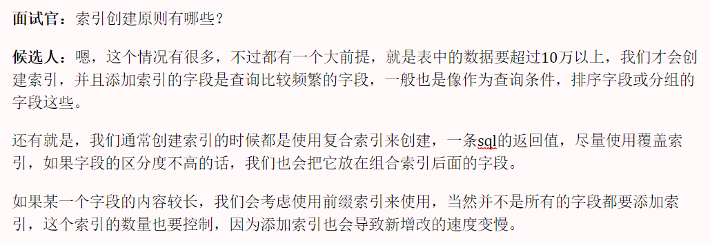
索引创建原则有哪些？
1). 数据量较大，且查询比较频繁的表
2). 常作为查询条件、排序、分组的字段
3). 字段内容区分度高
4). 内容较长，使用前缀索引
5). 尽量联合索引
6). 要控制索引的数量
7). 如果索引列不能存储NULL值，请在创建表时使用NOT NULL约束它
重要
重要
重要
重要

Slide 38
什么情况下索引会失效 ?
索引失效的情况有很多，可以说一些自己遇到过的，不要张口就得得得说一堆背诵好的面试题
（适当的思考一下，回想一下，更真实）
给tb_seller创建联合索引，字段顺序：name，status，address
那快读判断索引是否失效了呢？
执行计划explain

Slide 39
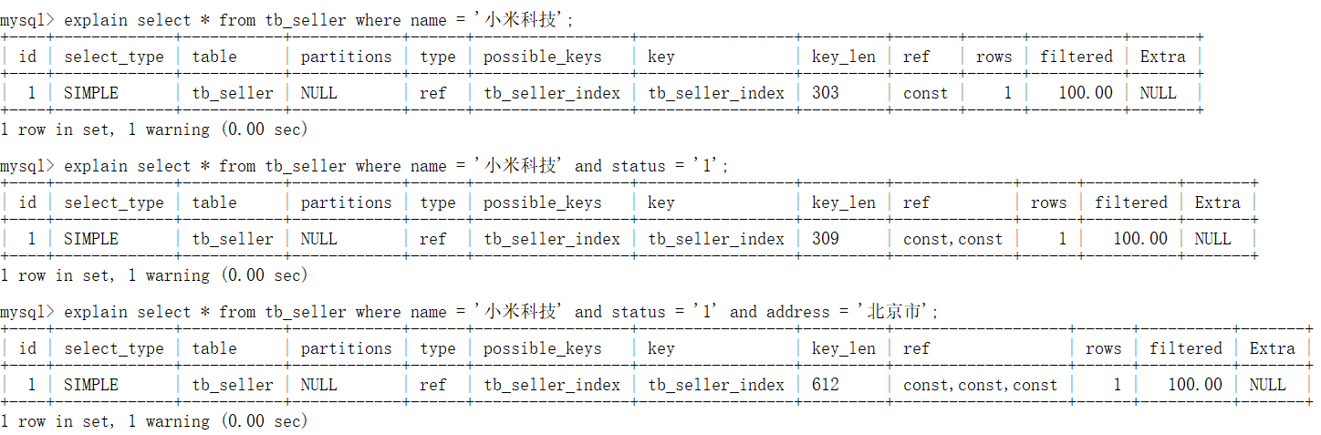
什么情况下索引会失效 ?
1). 违反最左前缀法则
如果索引了多列，要遵守最左前缀法则。指的是查询从索引的最左前列开始，并且不跳过索引中的列。匹配最左前缀法则，走索引：

Slide 40
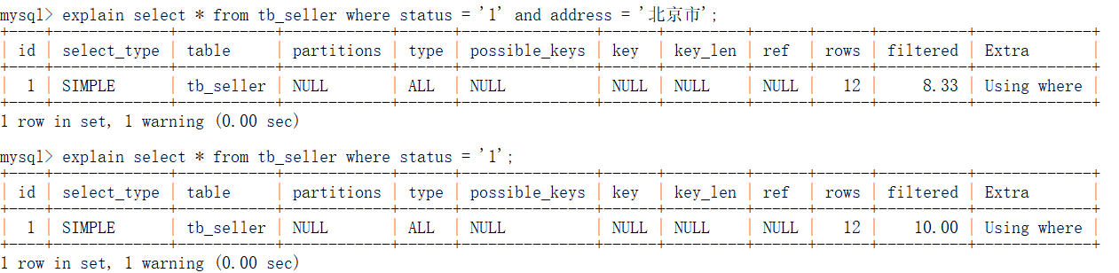
什么情况下索引会失效 ?
违法最左前缀法则 ， 索引失效：
如果符合最左法则，但是出现跳跃某一列，只有最左列索引生效：

Slide 41
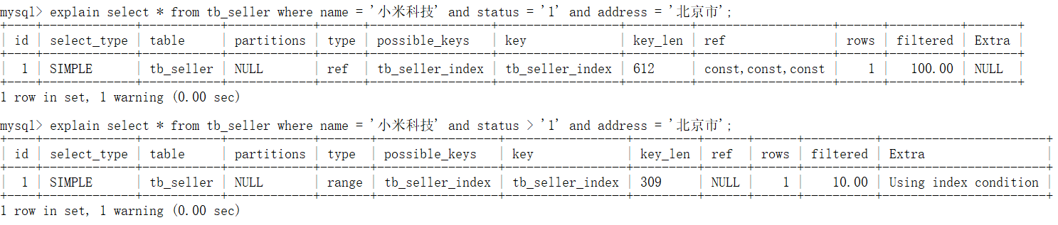
什么情况下索引会失效 ?
2). 范围查询右边的列，不能使用索引 。
根据前面的两个字段 name ， status 查询是走索引的， 但是最后一个条件address 没有用到索引。

Slide 42
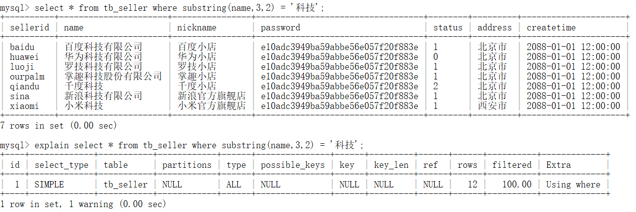
什么情况下索引会失效 ?
3). 不要在索引列上进行运算操作， 索引将失效。

Slide 43
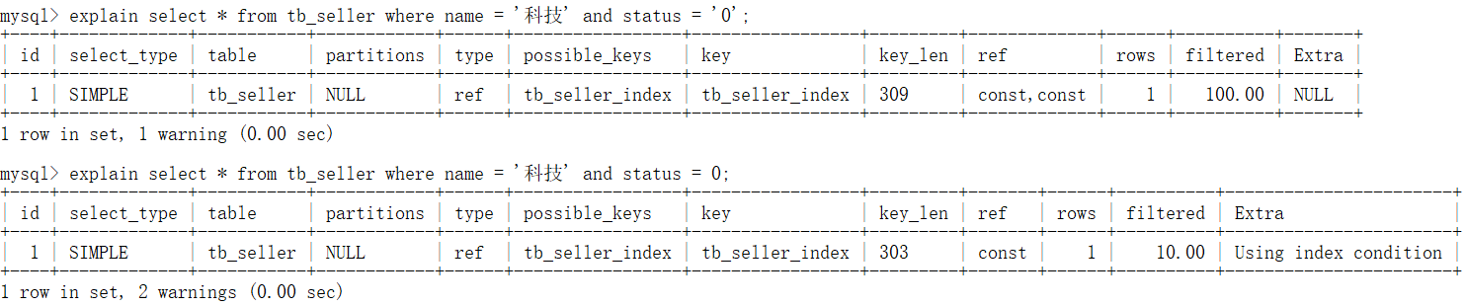
什么情况下索引会失效 ?
4). 字符串不加单引号，造成索引失效。
由于，在查询是，没有对字符串加单引号， MySQL的查询优化器，会自动的进行类型转换，造成索引失效。

Slide 44
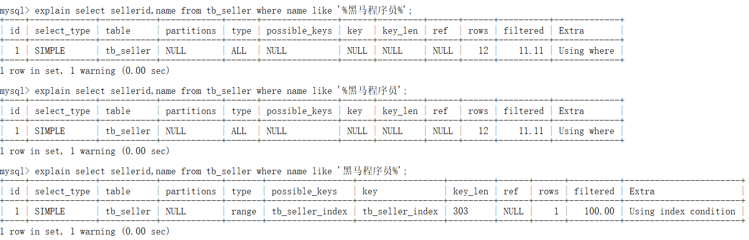
什么情况下索引会失效 ?
5).以%开头的Like模糊查询，索引失效。如果仅仅是尾部模糊匹配，索引不会失效。如果是头部模糊匹配，索引失效。

Slide 45
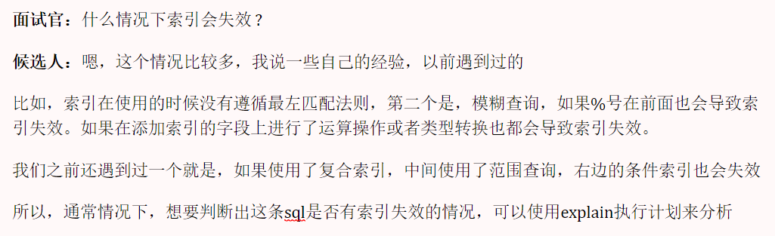
什么情况下索引会失效 ?
违反最左前缀法则
范围查询右边的列，不能使用索引
不要在索引列上进行运算操作， 索引将失效
字符串不加单引号，造成索引失效。(类型转换)
以%开头的Like模糊查询，索引失效

Slide 46
谈一谈你对sql的优化的经验
表的设计优化
索引优化
SQL语句优化
主从复制、读写分离
分库分表
参考优化创建原则和索引失效
后面有专门章节介绍

Slide 47
谈谈你对sql的优化的经验
表的设计优化（参考阿里开发手册《嵩山版》）
比如设置合适的数值（tinyint int bigint），要根据实际情况选择
比如设置合适的字符串类型（char和varchar）char定长效率高，varchar可变长度，效率稍低
SQL语句优化
SELECT语句务必指明字段名称（避免直接使用select * ）
SQL语句要避免造成索引失效的写法
尽量用union all代替union union会多一次过滤，效率低
避免在where子句中对字段进行表达式操作
Join优化 能用innerjoin 就不用left join right join，如必须使用 一定要以小表为驱动，
内连接会对两个表进行优化，优先把小表放到外边，把大表放到里边。left join 或 right join，不会重新调整顺序
for (int i = 0; i < 3; i++) { for (int j = 0; j < 1000; j++) { } }
select * from t_user where id > 2 union all | union select * from t_user where id < 5

Slide 48
谈谈你对sql的优化的经验
主从复制、读写分离
如果数据库的使用场景读的操作比较多的时候，为了避免写的操作所造成的性能影响 可以采用读写分离的架构。
读写分离解决的是，数据库的写入，影响了查询的效率。
DB
Master
Write
数据库中间件
应用
同步
Read
DB
Slave

Slide 49
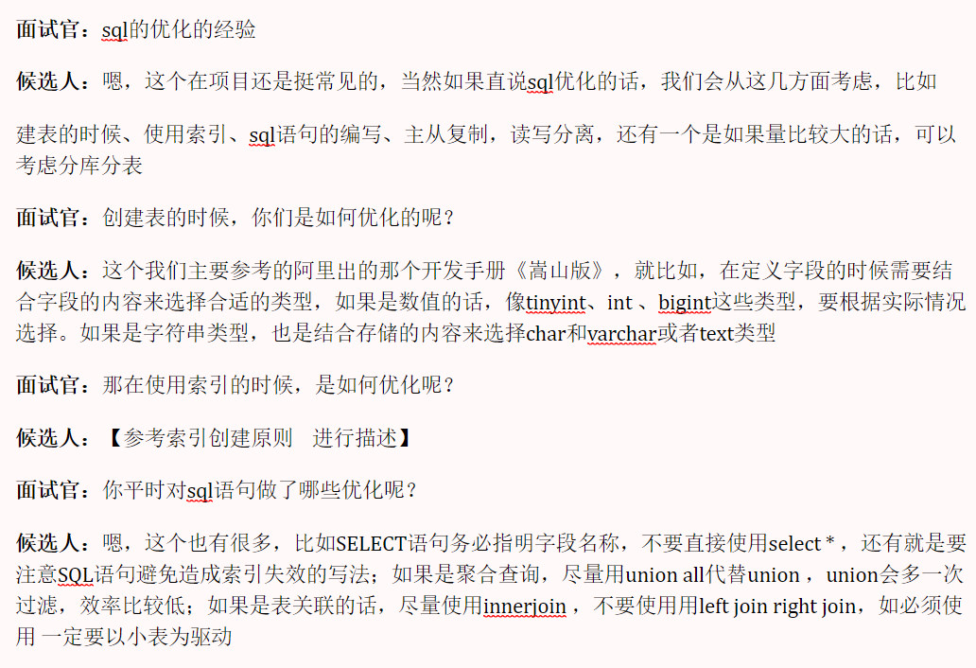
谈一谈你对sql的优化的经验
表的设计优化，数据类型的选择
索引优化，索引创建原则
sql语句优化，避免索引失效，避免使用select * ….
主从复制、读写分离，不让数据的写入，影响读操作
分库分表

Slide 50
MySQL-其他面试题
事务相关
事务特性
隔离级别
MVCC
其他面试题
主从同步原理
分库分表

Slide 51
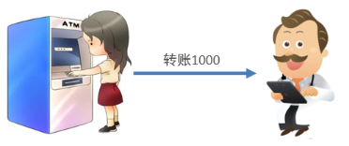
事务的特性是什么？可以详细说一下吗？
ACID
事务是一组操作的集合，它是一个不可分割的工作单位，事务会把所有的操作作为一个整体一起向系统提交或撤销操作请求，即这些操作要么同时成功，要么同时失败。
id | name | money
1 | 张三 | 2000
2 | 李四 | 2000
id | name | money
1 | 张三 | 1000
2 | 李四 | 3000

Slide 52
ACID是什么？可以详细说一下吗？
原子性（Atomicity）：事务是不可分割的最小操作单元，要么全部成功，要么全部失败。
一致性（Consistency）：事务完成时，必须使所有的数据都保持一致状态。
隔离性（Isolation）：数据库系统提供的隔离机制，保证事务在不受外部并发操作影响的独立环境下运行。
持久性（Durability）：事务一旦提交或回滚，它对数据库中的数据的改变就是永久的。

Slide 53
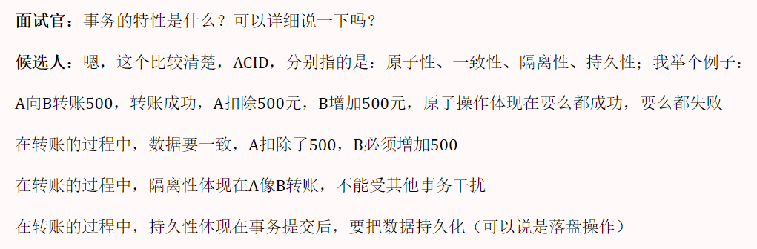
事务的特性是什么？可以详细说一下吗？
原子性( Atomicity )
一致性( Consistency )
隔离性( Isolation )
持久性( Durability )
结合转账案例进行说明

Slide 54
并发事务带来哪些问题？怎么解决这些问题呢？MySQL的默认隔离级别是？
并发事务问题：脏读、不可重复读、幻读
隔离级别：读未提交、读已提交、可重复读、串行化

Slide 55
并发事务问题
问题 | 描述
脏读 | 一个事务读到另外一个事务还没有提交的数据。
不可重复读 | 一个事务先后读取同一条记录，但两次读取的数据不同，称之为不可重复读。
幻读 | 一个事务按照条件查询数据时，没有对应的数据行，但是在插入数据时，又发现这行数据已经存在，好像出现了”幻影”。
DB
id=1 (select)
id=1 (select)
1
脏读
1
2
id=1 (update)
2
3
3
事务A
事务B

Slide 56
并发事务问题
问题 | 描述
脏读 | 一个事务读到另外一个事务还没有提交的数据。
不可重复读 | 一个事务先后读取同一条记录，但两次读取的数据不同，称之为不可重复读。
幻读 | 一个事务按照条件查询数据时，没有对应的数据行，但是在插入数据时，又发现这行数据已经存在，好像出现了”幻影”。
1
id=1(select)
1
2
id=1(select)
DB
commit
id=1 (update)
2
3
不可重复读
3
4
事务B
事务A

Slide 57
并发事务问题
问题 | 描述
脏读 | 一个事务读到另外一个事务还没有提交的数据。
不可重复读 | 一个事务先后读取同一条记录，但两次读取的数据不同，称之为不可重复读。
幻读 | 一个事务按照条件查询数据时，没有对应的数据行，但是在插入数据时，又发现这行数据已经存在，好像出现了”幻影”。
1
id=1 (select)
2
id=1(insert)
DB
commit
1
id=1(insert)
3
id=1 (select)
4
幻读
事务B
事务A

Slide 58
怎么解决并发事务的问题呢？
解决方案：对事务进行隔离
隔离级别 | 脏读 | 不可重复读 | 幻读
Read uncommitted 未提交读 | √ | √ | √
Read committed 读已提交 | × | √ | √
Repeatable Read(默认) 可重复读 | × | × | √
Serializable 串行化 | × | × | ×
注意：事务隔离级别越高，数据越安全，但是性能越低。

Slide 59
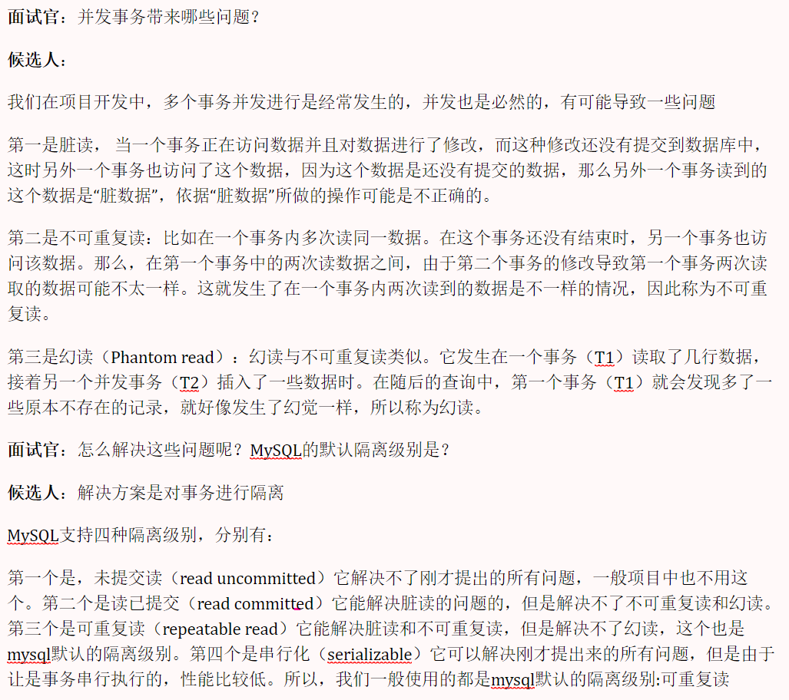
并发事务带来哪些问题？怎么解决这些问题呢？MySQL的默认隔离级别是？
并发事务的问题：
脏读：一个事务读到另外一个事务还没有提交的数据。
不可重复读：一个事务先后读取同一条记录，但两次读取的数据不同
幻读：一个事务按照条件查询数据时，没有对应的数据行，但是在插入数据时，又发现这行数据已经存在，好像出现了”幻影”。
隔离级别：
READ UNCOMMITTED 未提交读
READ COMMITTED 读已提交
REPEATABLE READ 可重复读
SERIALIZABLE 串行化
脏读、不可重复读、幻读
不可重复读、幻读
幻读

Slide 60
undo log和redo log的区别
缓冲池（buffer pool）:主内存中的一个区域，里面可以缓存磁盘上经常操作的真实数据，在执行增删改查操作时，先操作缓冲池中的数据（若缓冲池没有数据，则从磁盘加载并缓存），以一定频率刷新到磁盘，从而减少磁盘IO，加快处理速度
数据页（page）:是InnoDB 存储引擎磁盘管理的最小单元，每个页的大小默认为 16KB。页中存储的是行数据
update
Buffer Pool
update
commit
delete
内存结构
磁盘结构
xxx.ibd

Slide 61
redo log
重做日志，记录的是事务提交时数据页的物理修改，是用来实现事务的持久性。
该日志文件由两部分组成：重做日志缓冲（redo log buffer）以及重做日志文件（redo log file）,前者是在内存中，后者在磁盘中。当事务提交之后会把所有修改信息都存到该日志文件中, 用于在刷新脏页到磁盘,发生错误时, 进行数据恢复使用。
update
Buffer Pool
Redolog buffer
update
commit
delete
内存结构
数据页变化
WAL（Write-Ahead Logging）
磁盘结构
xxx.ibd
ib_logfile0/1

Slide 62
undo log
回滚日志，用于记录数据被修改前的信息 , 作用包含两个 : 提供回滚 和 MVCC(多版本并发控制) 。undo log和redo log记录物理日志不一样，它是逻辑日志。
可以认为当delete一条记录时，undo log中会记录一条对应的insert记录，反之亦然，
当update一条记录时，它记录一条对应相反的update记录。当执行rollback时，就可以从undo log中的逻辑记录读取到相应的内容并进行回滚。
undo log可以实现事务的一致性和原子性

Slide 63
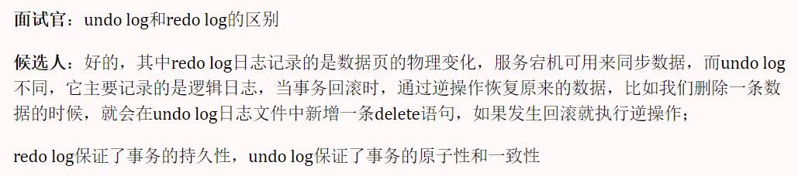
undo log和redo log的区别
redo log: 记录的是数据页的物理变化，服务宕机可用来同步数据
undo log ：记录的是逻辑日志，当事务回滚时，通过逆操作恢复原来的数据
redo log保证了事务的持久性，undo log保证了事务的原子性和一致性

Slide 64
undo log和redo log的区别
redo log: 记录的是数据页的物理变化，服务宕机可用来同步数据
undo log ：记录的是逻辑日志，当事务回滚时，通过逆操作恢复原来的数据
redo log保证了事务的持久性，undo log保证了事务的原子性和一致性
好的，事务中的隔离性是如何保证的呢？
锁：排他锁（如一个事务获取了一个数据行的排他锁，其他事务就不能再获取该行的其他锁）
mvcc : 多版本并发控制
你解释一下MVCC?

Slide 65
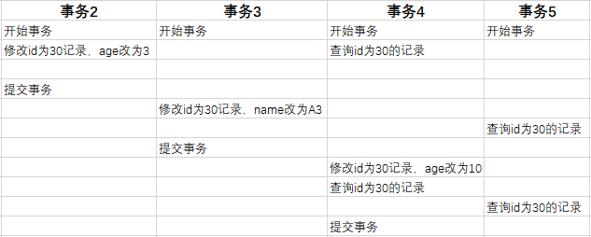
解释一下MVCC
全称 Multi-Version Concurrency Control，多版本并发控制。指维护一个数据的多个版本，使得读写操作没有冲突
MVCC的具体实现，主要依赖于数据库记录中的隐式字段、undo log日志、readView。
id
age
name
30
3
A30
查询的是哪个事务版本的记录

Slide 66

MVCC-实现原理
记录中的隐藏字段
id
age
name
DB_TRX_ID
DB_ROLL_PTR
DB_ROW_ID
隐藏字段 | 含义
DB_TRX_ID | 最近修改事务ID，记录插入这条记录或最后一次修改该记录的事务ID。
DB_ROLL_PTR | 回滚指针，指向这条记录的上一个版本，用于配合undo log，指向上一个版本。
DB_ROW_ID | 隐藏主键，如果表结构没有指定主键，将会生成该隐藏字段。

Slide 67
MVCC-实现原理
undo log
回滚日志，在insert、update、delete的时候产生的便于数据回滚的日志。
当insert的时候，产生的undo log日志只在回滚时需要，在事务提交后，可被立即删除。
而update、delete的时候，产生的undo log日志不仅在回滚时需要，mvcc版本访问也需要，不会立即被删除。

Slide 68
MVCC-实现原理
undo log版本链
记录
id
age
name
DB_TRX_ID
DB_ROLL_PTR
30
3
2
0x00001
30
A30
1
null
undo log
0x00001
30
30
A30
1
null

Slide 69
MVCC-实现原理
undo log版本链
记录
id
age
name
DB_TRX_ID
DB_ROLL_PTR
A3
3
2
0x00001
30
3
0x00002
30
A30
1
null
undo log
0x00002
30
3
A30
2
0x00001
0x00001
30
30
A30
1
null

Slide 70
MVCC-实现原理
undo log版本链
记录
id
age
name
DB_TRX_ID
DB_ROLL_PTR
A3
2
10
4
0x00001
0x00002
30
3
0x00003
30
A30
1
null
3
0x00003
30
3
A3
3
0x00002
undo log
0x00002
30
3
A30
2
0x00001
0x00001
30
30
A30
1
null
不同事务或相同事务对同一条记录进行修改，会导致该记录的undolog生成一条记录版本链表，链表的头部是最新的旧记录，链表尾部是最早的旧记录。

Slide 71
MVCC-实现原理
1
1
id=1(select)
1
2
commit
2
id=1(select)
DB
2
id=1 (update)
3
3
readview
4
3
4
事务B
事务A
ReadView（读视图）是 快照读 SQL执行时MVCC提取数据的依据，记录并维护系统当前活跃的事务（未提交的）id。
当前读
快照读
读取的是记录的最新版本，读取时还要保证其他并发事务不能修改当前记录，会对读取的记录进行加锁。对于我们日常的操作，如：select ... lock in share mode(共享锁)，select ... for update、update、insert、delete(排他锁)都是一种当前读。
简单的select（不加锁）就是快照读，快照读，读取的是记录数据的可见版本，有可能是历史数据，不加锁，是非阻塞读。
Read Committed：每次select，都生成一个快照读。
Repeatable Read：开启事务后第一个select语句才是快照读的地方。

Slide 72
MVCC-实现原理
ReadView中包含了四个核心字段：
字段 | 含义
m_ids | 当前活跃的事务ID集合
min_trx_id | 最小活跃事务ID
max_trx_id | 预分配事务ID，当前最大事务ID+1（因为事务ID是自增的）
creator_trx_id | ReadView创建者的事务ID

Slide 73
MVCC-实现原理
readview
trx_id：代表是当前事务ID。
①. trx_id == creator_trx_id ? 可以访问该版本
成立，说明数据是当前这个事务更改的。
②. trx_id < min_trx_id ? 可以访问该版本
成立，说明数据已经提交了。
版本链数据访问规则
③. trx_id > max_trx_id ? 不可以访问该版本
成立，说明该事务是在ReadView生成后才开启。
④. min_trx_id <= trx_id <= max_trx_id ? 如果trx_id不在m_ids中是可以访问该版本的
成立，说明数据已经提交。
不同的隔离级别，生成ReadView的时机不同：
READ COMMITTED ：在事务中每一次执行快照读时生成ReadView。
REPEATABLE READ：仅在事务中第一次执行快照读时生成ReadView，后续复用该ReadView。

Slide 74
MVCC-实现原理
readview
RC隔离级别下，在事务中每一次执行快照读时生成ReadView。
RC
ReadView
m_ids: {3,4,5}
min_trx_id: 3
max_trx_id: 6
creator_trx_id: 5
ReadView
m_ids: {4,5}
min_trx_id: 4
max_trx_id: 6
creator_trx_id: 5

Slide 75
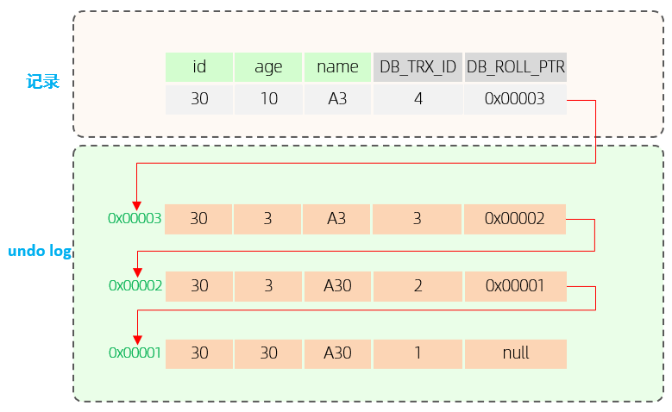
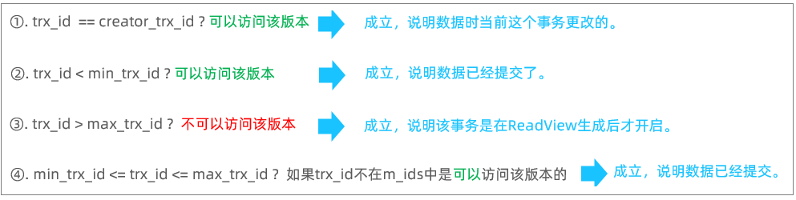
MVCC-实现原理
readview
ReadView
m_ids: {3,4,5}
min_trx_id: 3
max_trx_id: 6
creator_trx_id: 5
RC
ReadView
m_ids: {4,5}
min_trx_id: 4
max_trx_id: 6
creator_trx_id: 5
5
3
6
3
6
3,4,5

Slide 76
MVCC-实现原理
readview
ReadView
m_ids: {3,4,5}
min_trx_id: 3
max_trx_id: 6
creator_trx_id: 5
RC
ReadView
m_ids: {4,5}
min_trx_id: 4
max_trx_id: 6
creator_trx_id: 5
5
4
6
4
6
4,5

Slide 77
MVCC-实现原理
readview
RR隔离级别下，仅在事务中第一次执行快照读时生成ReadView，后续复用该ReadView。
RR
ReadView
m_ids: {3,4,5}
min_trx_id: 3
max_trx_id: 6
creator_trx_id: 5
ReadView(复用)

Slide 78
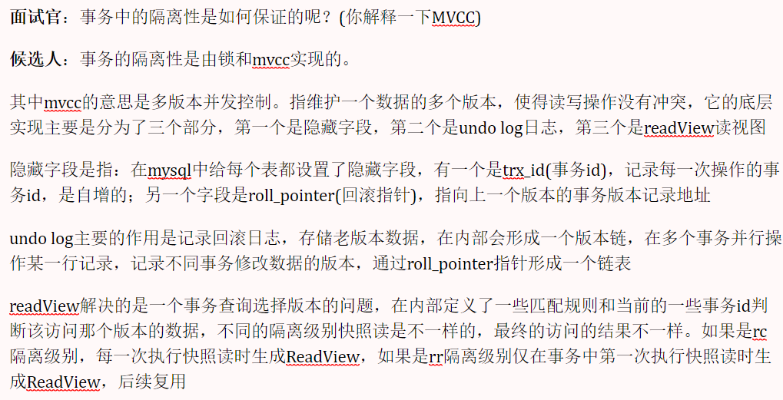
好的，事务中的隔离性是如何保证的呢？(你解释一下MVCC)
MySQL中的多版本并发控制。指维护一个数据的多个版本，使得读写操作没有冲突
隐藏字段：
trx_id(事务id)，记录每一次操作的事务id，是自增的
roll_pointer(回滚指针)，指向上一个版本的事务版本记录地址
undo log：
回滚日志，存储老版本数据
版本链：多个事务并行操作某一行记录，记录不同事务修改数据的版本，通过roll_pointer指针形成一个链表
readView解决的是一个事务查询选择版本的问题
根据readView的匹配规则和当前的一些事务id判断该访问那个版本的数据
不同的隔离级别快照读是不一样的，最终的访问的结果不一样
RC ：每一次执行快照读时生成ReadView
RR：仅在事务中第一次执行快照读时生成ReadView，后续复用

Slide 79
MySQL主从同步原理
DB
Master
Write
数据库中间件
应用
同步
Read
DB
Slave

Slide 80






主从同步原理
MySQL主从复制的核心就是二进制日志
二进制日志（BINLOG）记录了所有的 DDL（数据定义语言）语句和 DML（数据操纵语言）语句，但不包括数据查询（SELECT、SHOW）语句。
master
slave
复制分成三步：
Master 主库在事务提交时，会把数据变更记录在二进制日志文件 Binlog 中。
从库读取主库的二进制日志文件 Binlog ，写入到从库的中继日志 Relay Log 。
slave重做中继日志中的事件，将改变反映它自己的数据。
insert
IOthread
insert
SQLthread
read
data
change
read
write
replay
binlog
Relay log

Slide 81
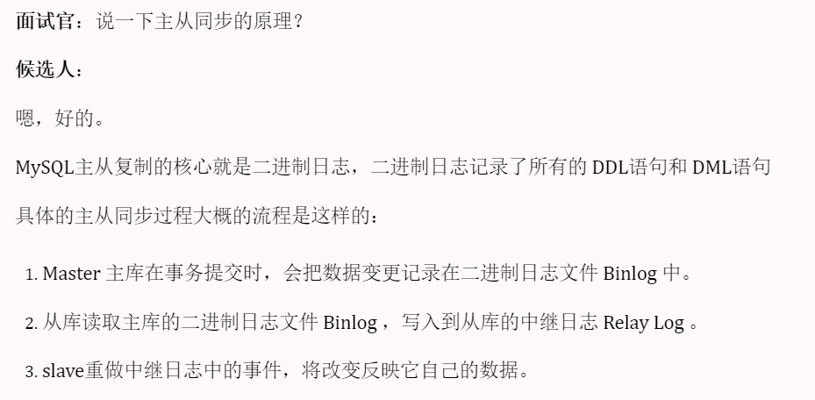
主从同步原理
MySQL主从复制的核心就是二进制日志binlog(DDL（数据定义语言）语句和 DML（数据操纵语言）语句)
主库在事务提交时，会把数据变更记录在二进制日志文件 Binlog 中。
从库读取主库的二进制日志文件 Binlog ，写入到从库的中继日志 Relay Log 。
从库重做中继日志中的事件，将改变反映它自己的数据

Slide 82
你们项目用过分库分表吗
DB
DB
Master
Write
数据库中间件
DB
DB
应用
同步
Read
DB
Slave
DB
分担了访问压力
解决存储压力
分库分表的时机：
1，前提，项目业务数据逐渐增多，或业务发展比较迅速
2，优化已解决不了性能问题（主从读写分离、查询索引…）
3，IO瓶颈（磁盘IO、网络IO）、CPU瓶颈（聚合查询、连接数太多）
单表的数据量达1000W或20G以后

Slide 83
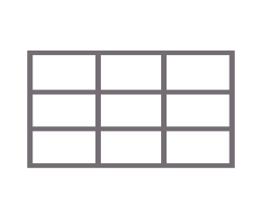
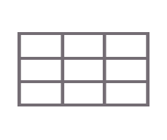
拆分策略
垂直分库
垂直拆分
垂直分表
水平分库
水平拆分
水平分表

Slide 84
垂直拆分
垂直分库
用户微服务
tb_user
tb_user
tb_user_score
tb_user_score
订单微服务
网关
tb_order
tb_order
tb_orderdetail
tb_orderdetail
tb_sku
tb_sku
tb_spu
tb_spu
商品微服务
垂直分库：以表为依据，根据业务将不同表拆分到不同库中。
特点：
按业务对数据分级管理、维护、监控、扩展
在高并发下，提高磁盘IO和数据量连接数

Slide 85
垂直拆分
垂直分表
tb_sku
1
tb_sku
id
id
name
拆分规则：
把不常用的字段单独放在一张表
把text，blob等大字段拆分出来放在附表中
name
category
category
brand
1
brand
tb_skudesc
title
title
id
description
description
垂直分表：以字段为依据，根据字段属性将不同字段拆分到不同表中。
特点：
1，冷热数据分离
2，减少IO过渡争抢，两表互不影响

Slide 86
水平拆分
水平分库
id%3==0
应用
tb_order
tb_order
tb_order
tb_order
id%3==1
tb_orderdetail
tb_orderdetail
tb_orderdetail
tb_orderdetail
id%3==2
路由规则
根据id节点取模
按id也就是范围路由，节点1(1-100万 ),节点2(100万-200万)
…
水平分库：将一个库的数据拆分到多个库中。
特点：
解决了单库大数量，高并发的性能瓶颈问题
提高了系统的稳定性和可用性

Slide 87
水平拆分
水平分表
id%3==0
应用
tb_order
id%3==1
tb_order
tb_order
tb_order
id%3==2
水平分表：将一个表的数据拆分到多个表中(可以在同一个库内)。
特点：
优化单一表数据量过大而产生的性能问题;
避免IO争抢并减少锁表的几率;

Slide 88

分库分表的策略有哪些
新的问题和新的技术
id%3==0
应用程序
应用程序
id%3==1
MyCat
id%3==2
分库之后的问题：
分布式事务一致性问题
跨节点关联查询
跨节点分页、排序函数
主键避重
分库分表中间件：
sharding-sphere
mycat

Slide 89
你们项目用过分库分表吗
业务介绍
1，根据自己简历上的项目，想一个数据量较大业务（请求数多或业务累积大）
2，达到了什么样的量级（单表1000万或超过20G）
具体拆分策略
1，水平分库，将一个库的数据拆分到多个库中，解决海量数据存储和高并发的问题
2，水平分表，解决单表存储和性能的问题
3，垂直分库，根据业务进行拆分，高并发下提高磁盘IO和网络连接数
4，垂直分表，冷热数据分离，多表互不影响
sharding-sphere、mycat

